Slide 1
«Психологическая готовность детей старшего дошкольного возраста к школьному обучению»
Notes:
Проблемы дошкольников, будущих первоклассников, остаются актуальными и в настоящее время. Отсутствие у родителей информации об уровне развития ребёнка, его особенностях, способах коррекции проблем воспитания приводят к конфликтам учителя и родителей, а самое главное, к школьной дезадаптации, повышенной тревожности, формированию негативного отношения к школе, снижению мотивации к обучению у будущих первоклассников.

Slide 2
Психологическая готовность к школе ( синоним : школьная зрелость ) – это необходимый и достаточный уровень психического развития ребенка для начала освоения школьной учебной программы в условиях обучения в группе сверстников.

Slide 3
Составляющие психологической готовности
Волевая готовность. Умеет контролировать эмоции и поведение.
Интеллектуальная готовность. Имеет широкий кругозор, запас конкретных знаний, понимает основные закономерности.
Личностная готовность. Готов к общению и взаимодействию – как со взрослыми, так и со сверстниками

Slide 4
Волевая готовность и ее составляющие:
Возможность целеполагания и сохранения целей, способность к осуществлению волевого усилия;
Развитие произвольности – способность ребенка строить свои поведения и деятельность в соответствии с установленными правилами, осуществления действий по предлагаемым образцам, их контроль и коррекция.

Slide 5
Составляющие интеллектуальной готовности являются:
Познавательная готовность – переход к понятийному интеллекту, овладение основными мыслительными операциями.
Речевая готовность – сформированность лексической, фонематической, грамматической, сонтаксической, семантической сторон речи.
Развитость, восприятия, памяти, внимания и воображения; развитие сенсорномоторной координации и мелкой моторики у воспитанника.

Slide 6
Личностная готовность включает:
Мотивационную готовность
Сформированность самооценки и Я-концепции
Коммуникативную готовность

Slide 7
Основные методики
Методика «Графический диктант» (Д.Б. Эльконин)
Тест Керна – Йерасека (ориентировочный тест школьной зрелости)
Тест «Пьерона – Рузера» (внимание)
Методика исследования мотивации учения (Авторская модификация методики
М.Р. Гинзбург, И.Ю. Пахомовой и Р.В. Овчаровой). (мотивация)
Методика «Заучивание 10 слов» (А.Р. Лурия) (память)
Методика исследования словесно-логического мышления (по Йерасеку) (мышление)
Методика «Последовательность событий» (Берштейн А.А.) (мышление, речь)

Slide 8
Методы исследования:
Теоретический анализ литературы по проблеме исследования;
Диагностика детей;
Анкетирование родителей;
Консультирование педагогов и родителей;

Slide 9
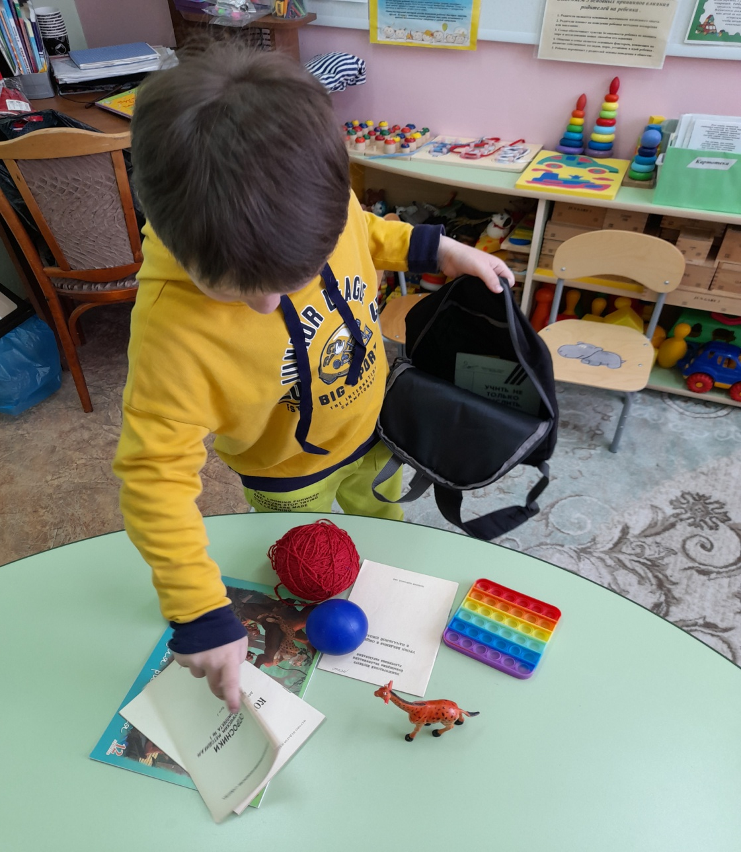
Упражнение «Собираем портфель»

Slide 10
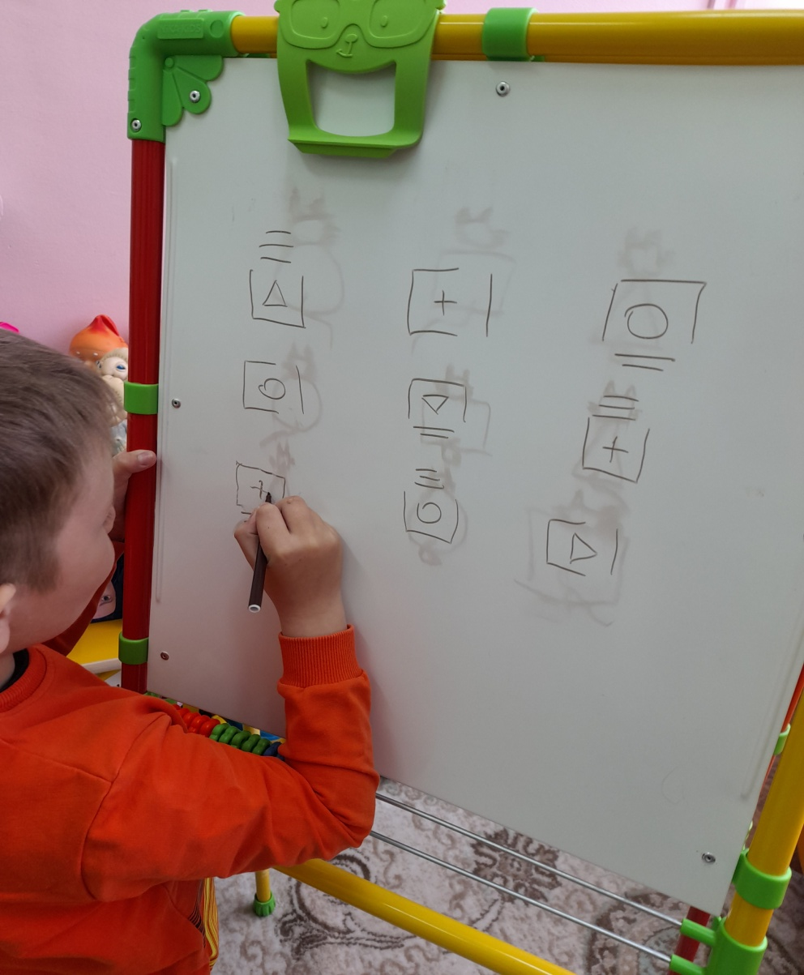
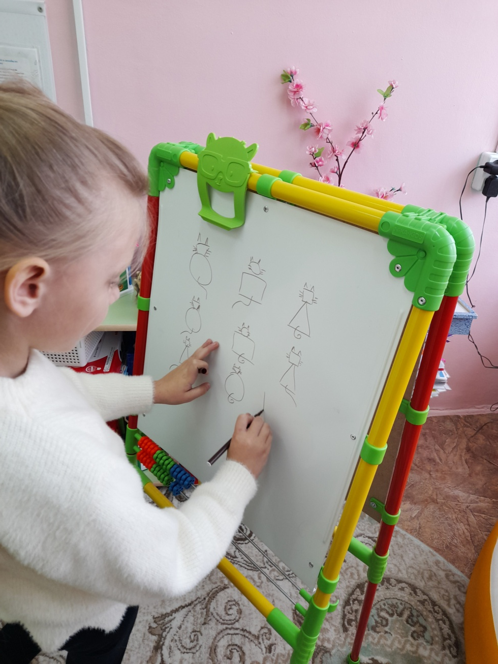
Логические задачи

Slide 11
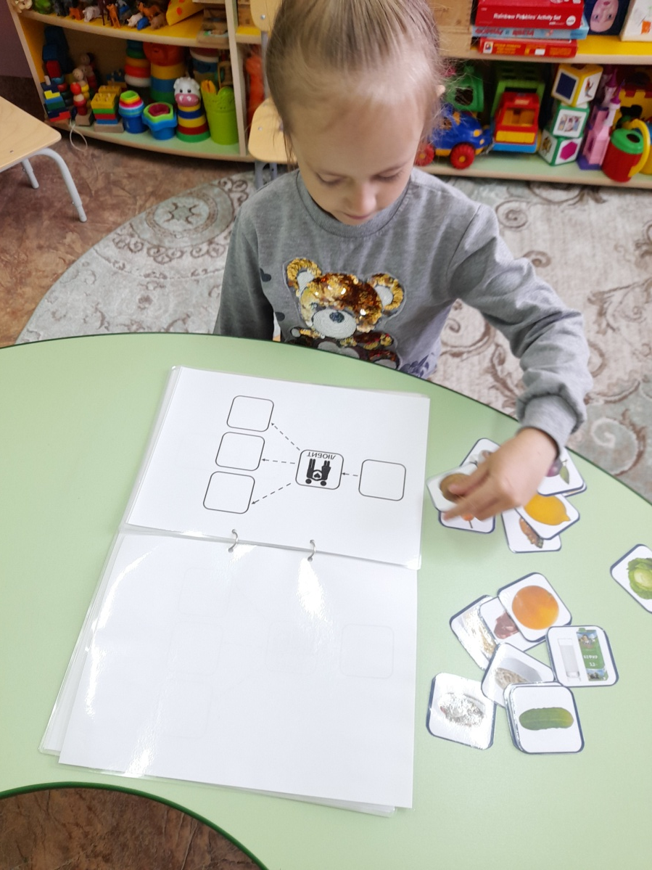
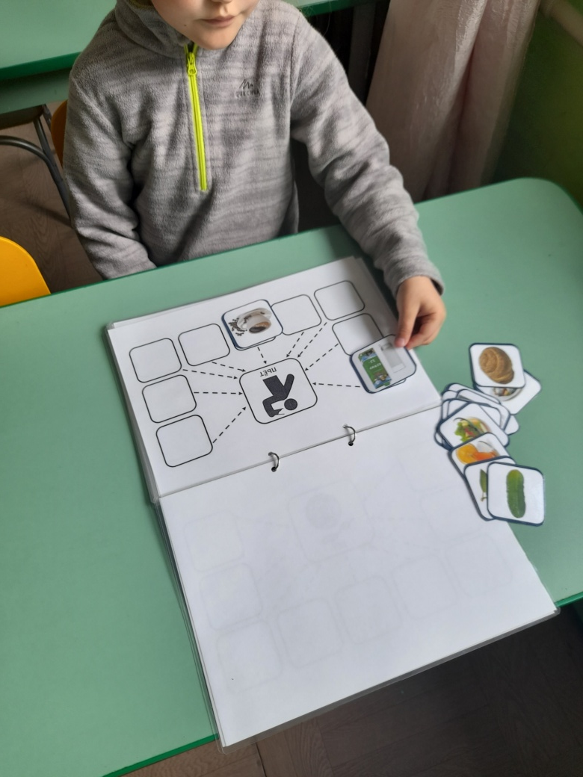
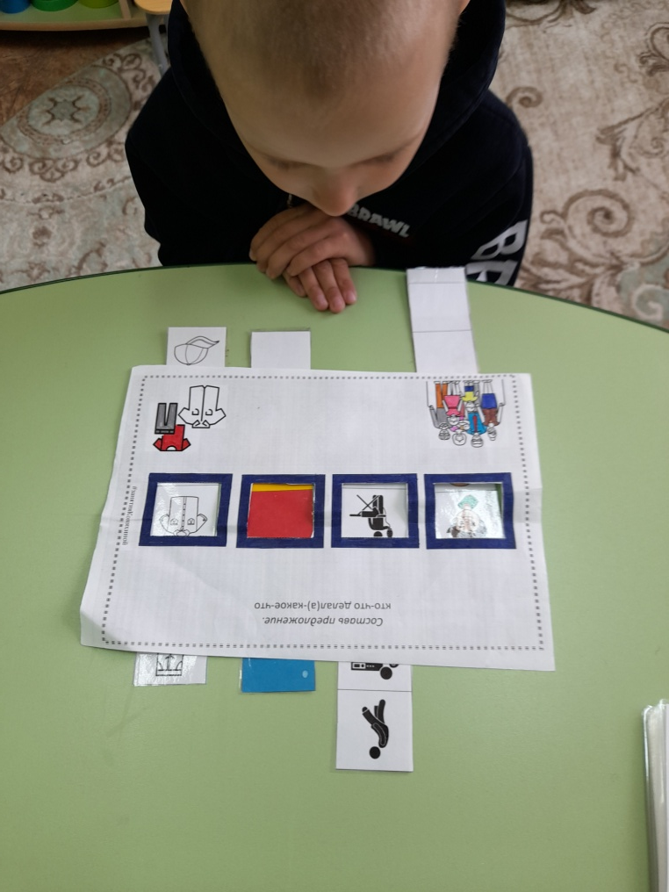
Фразовый конструктор

Slide 12
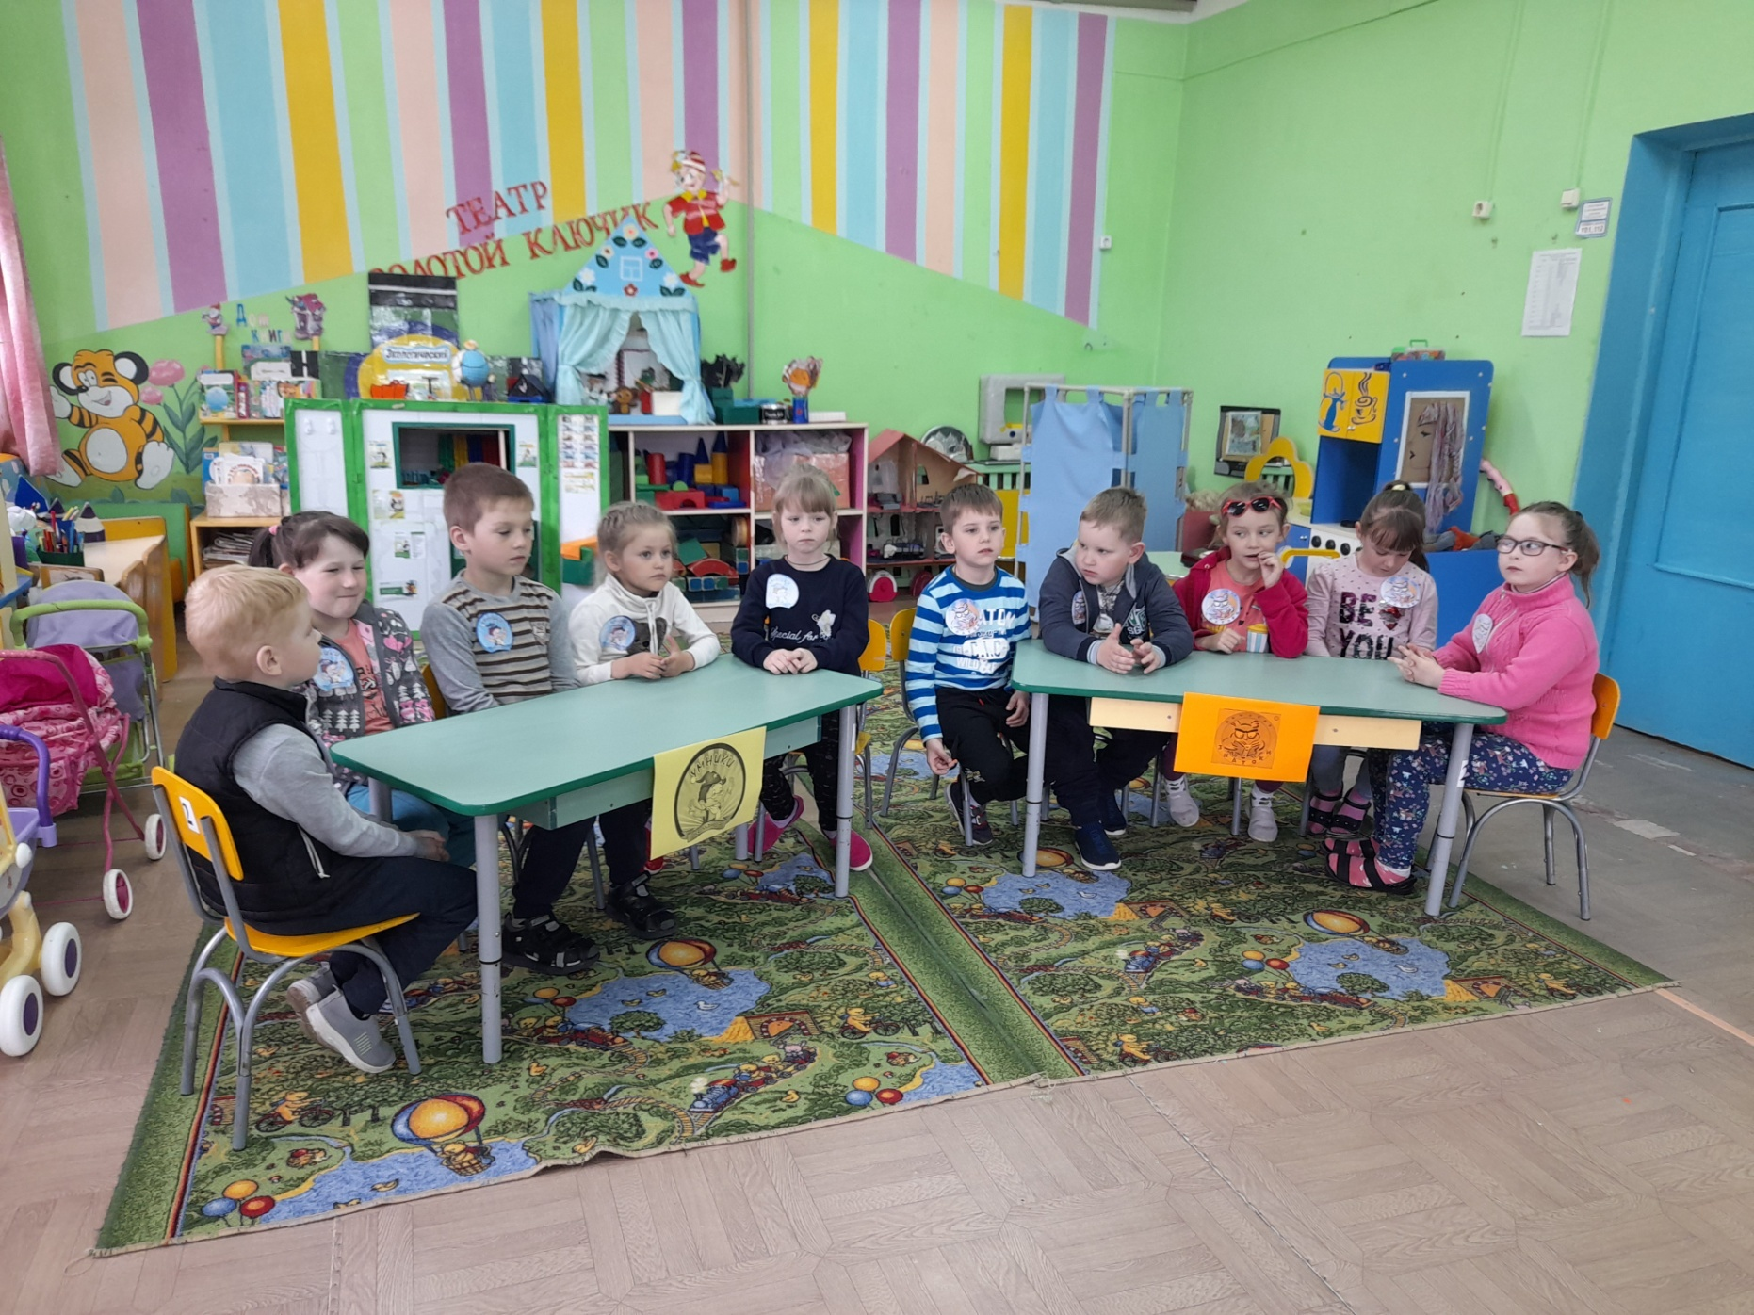

Slide 13
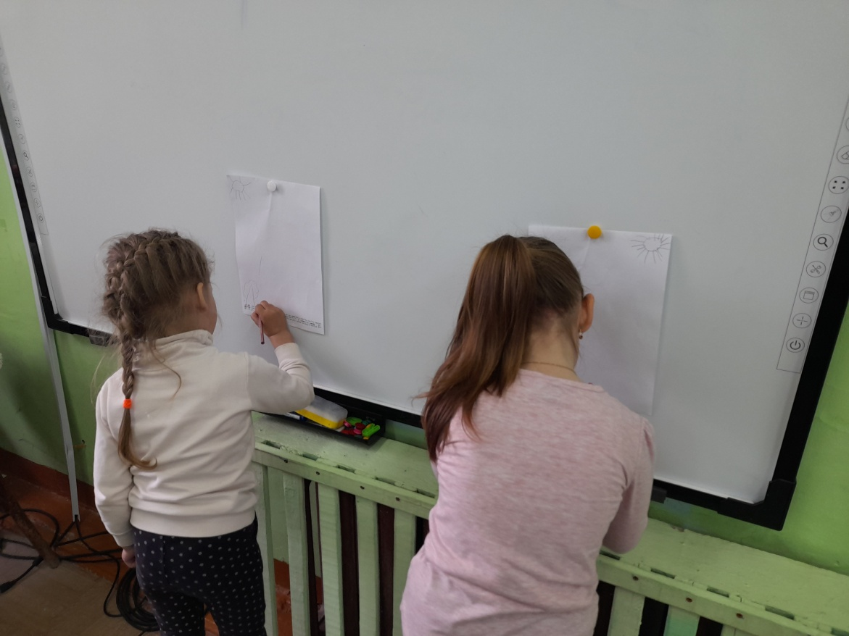
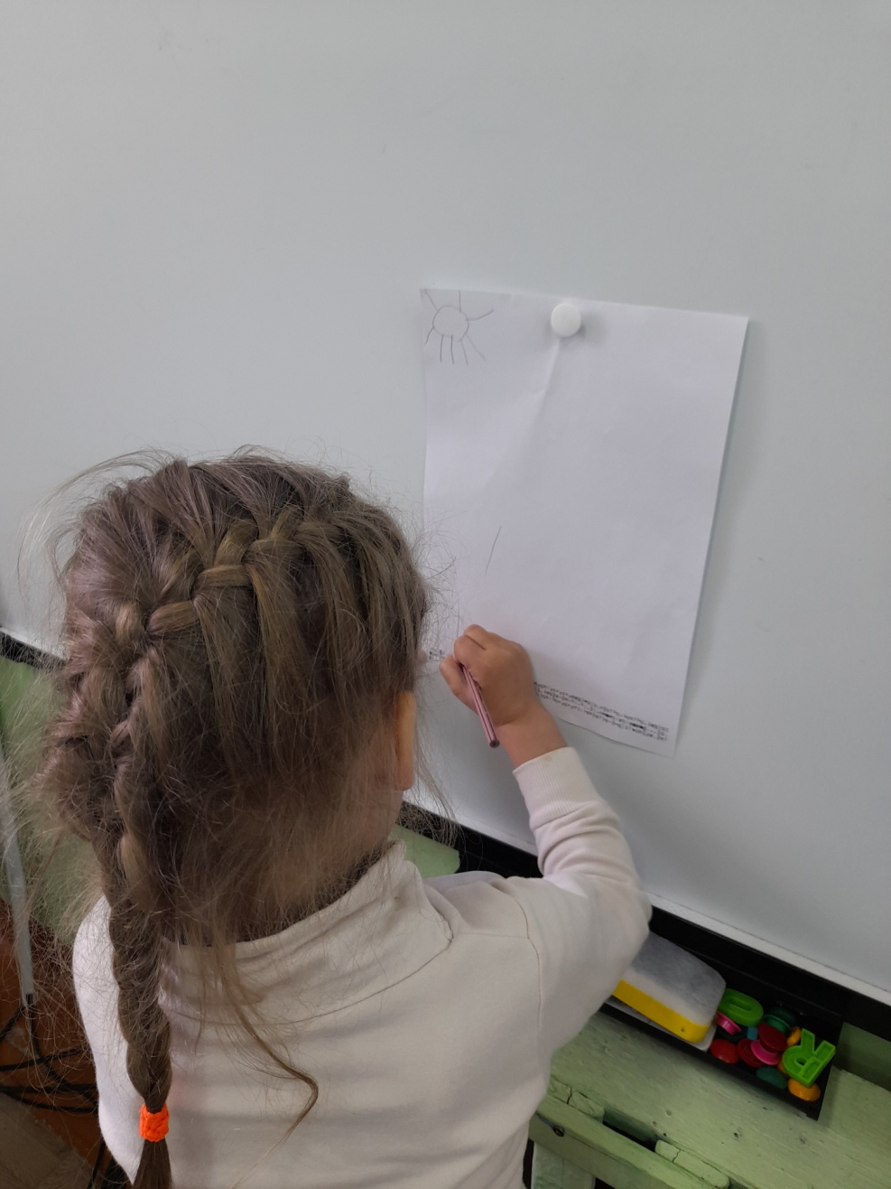

Slide 14
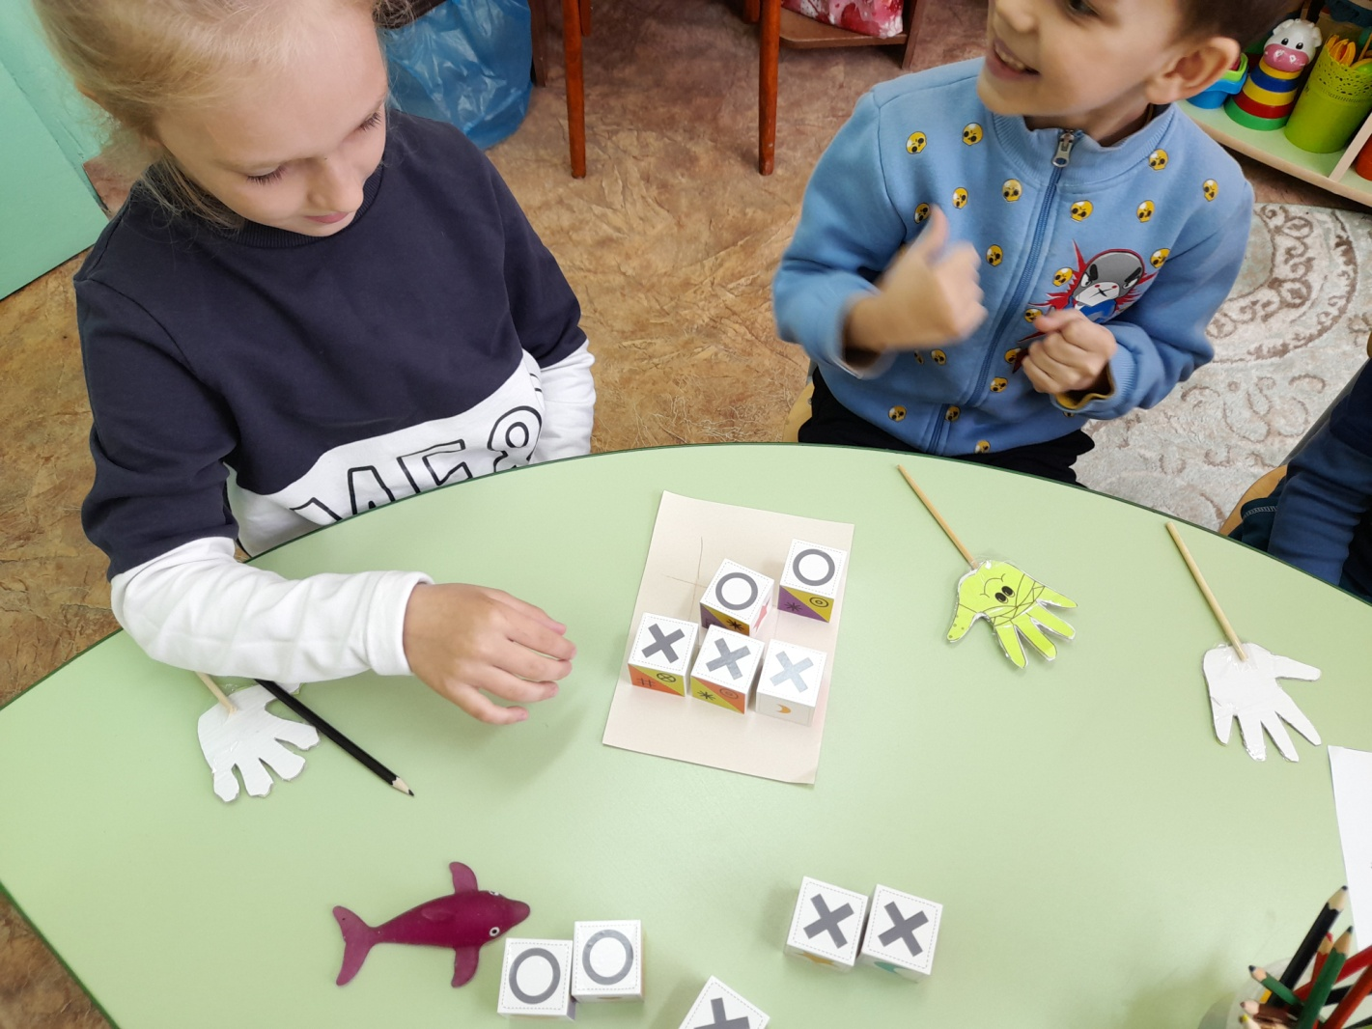
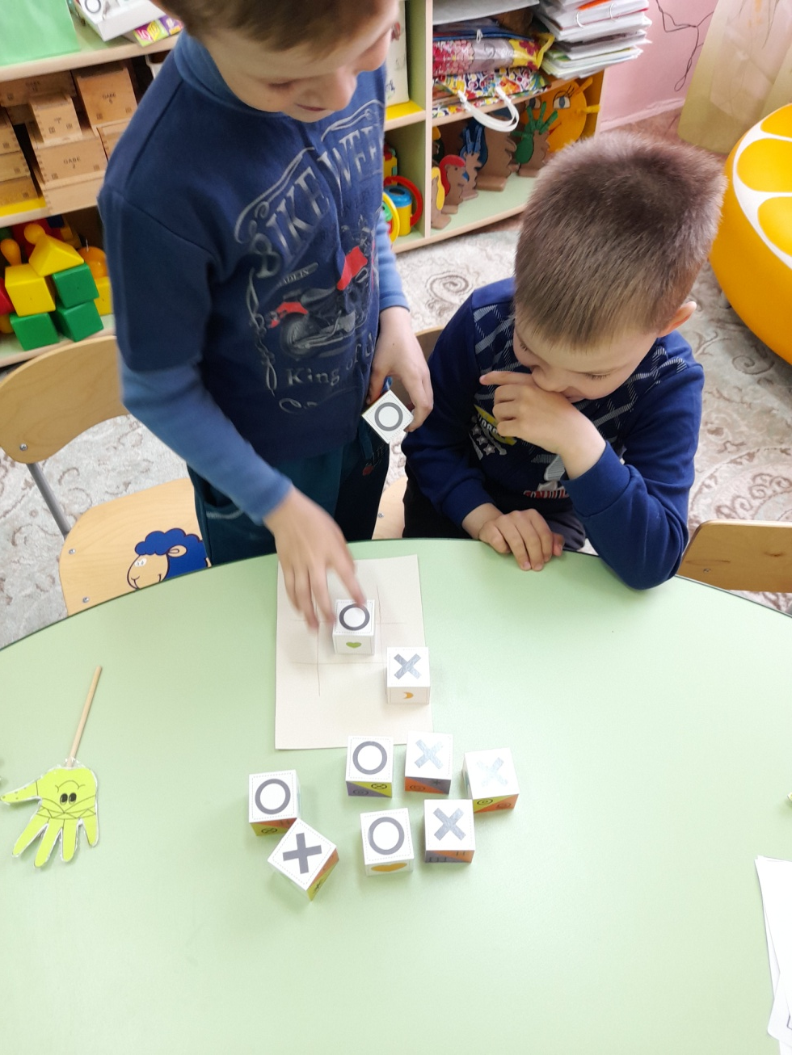

Slide 15
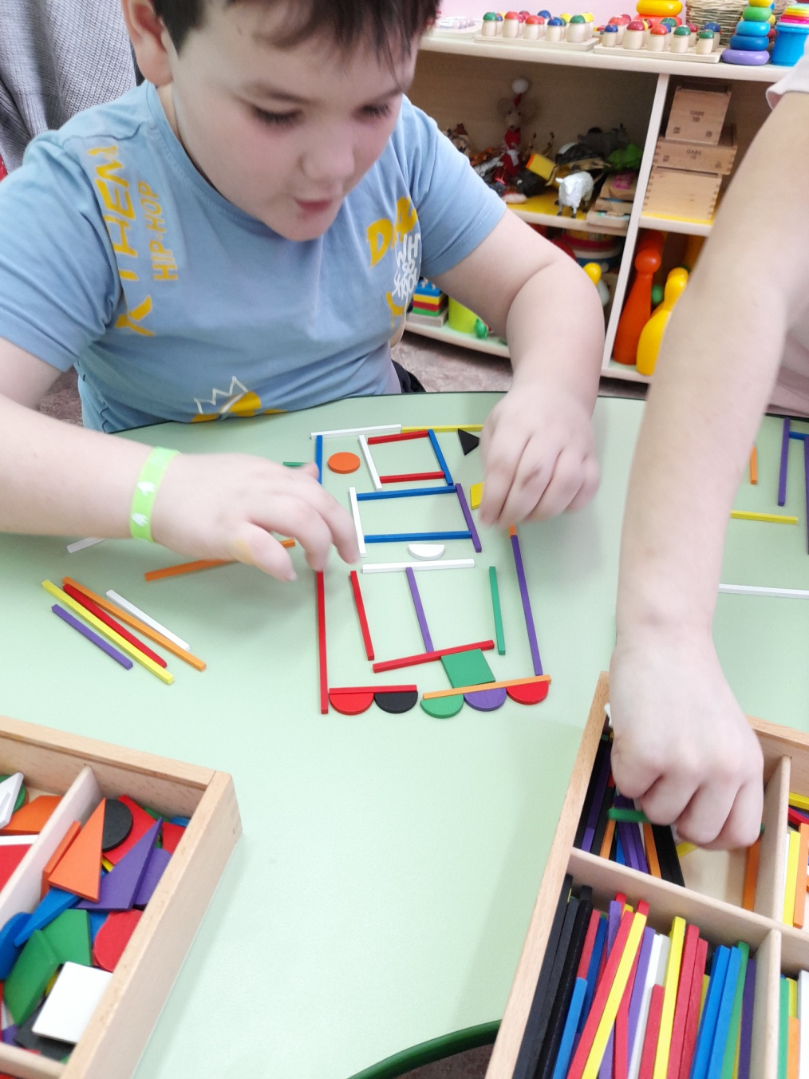
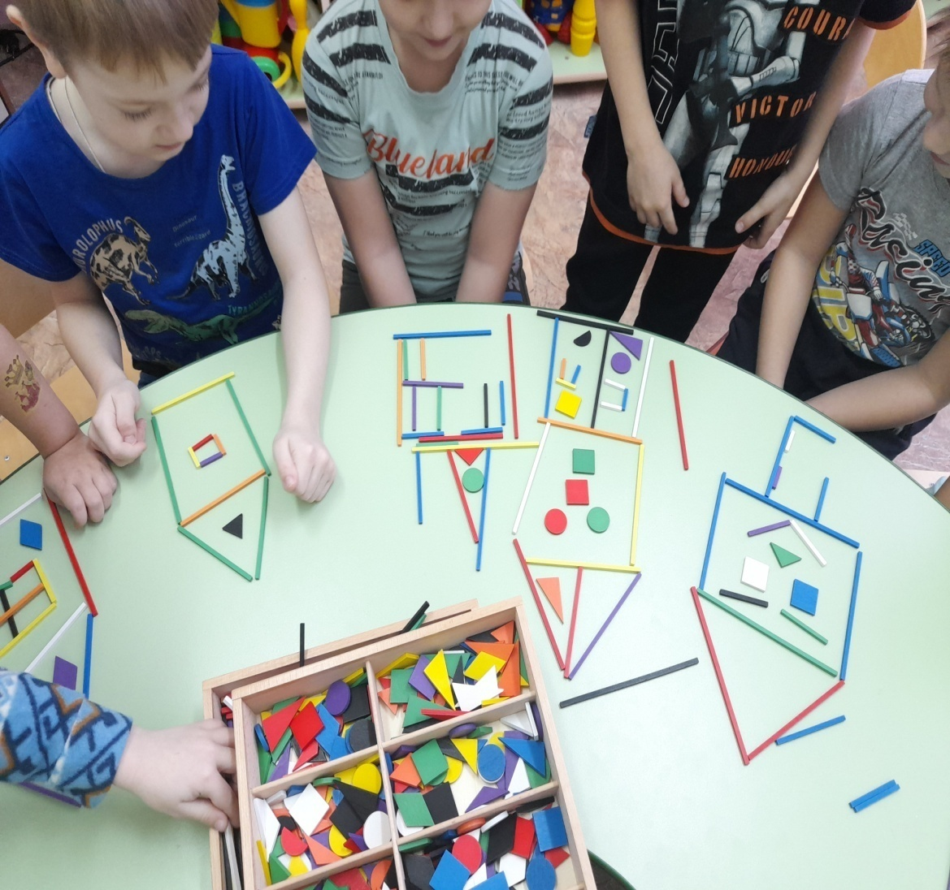

Slide 16
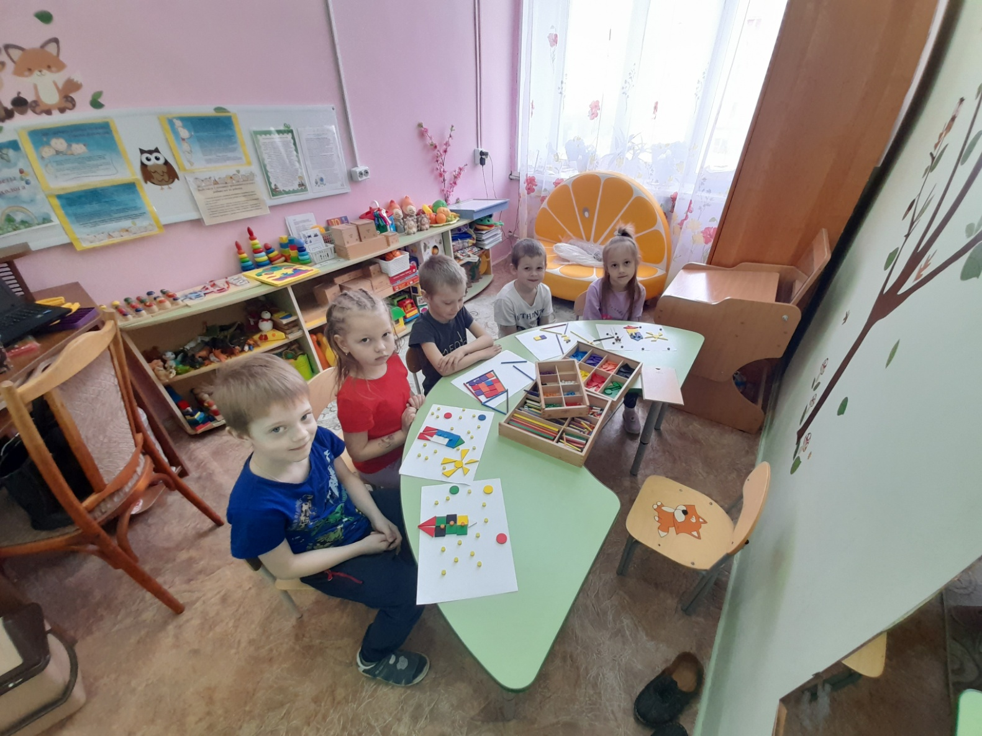

Slide 17
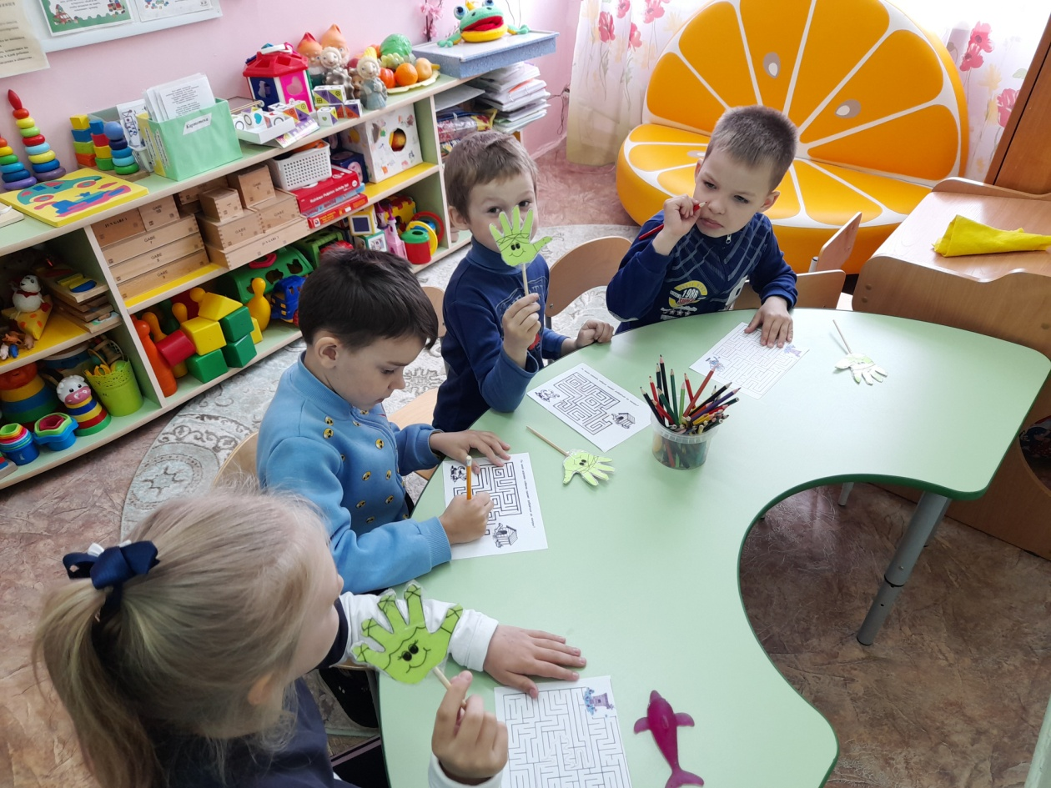
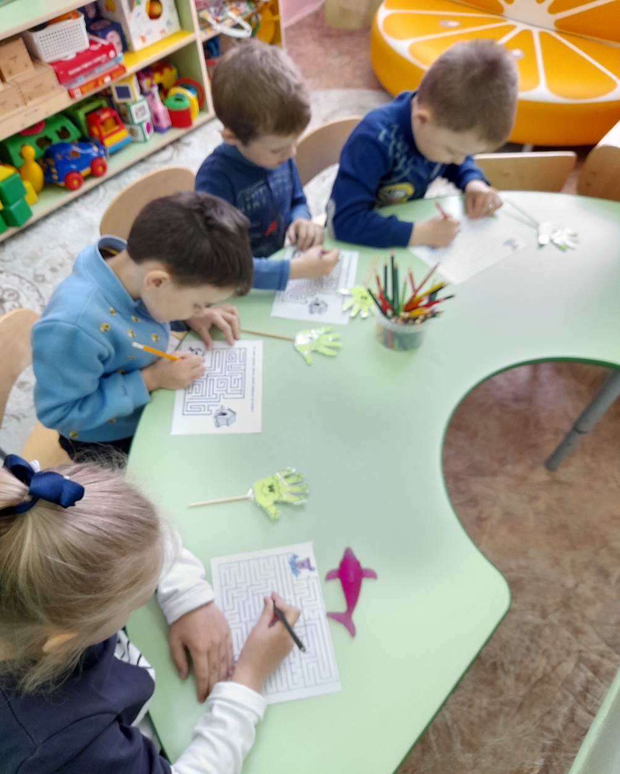

Slide 18
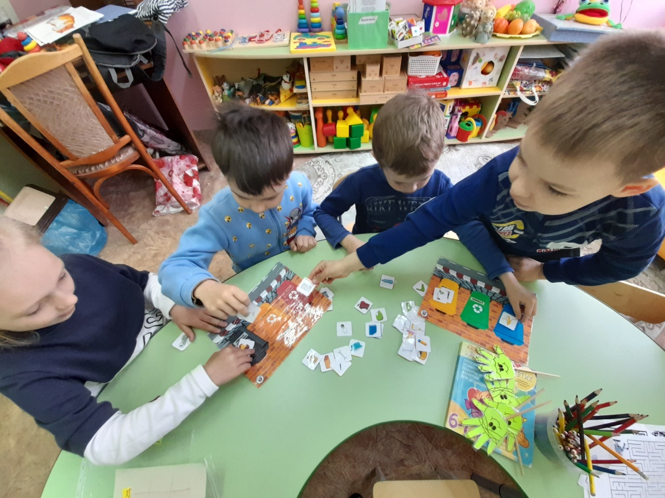
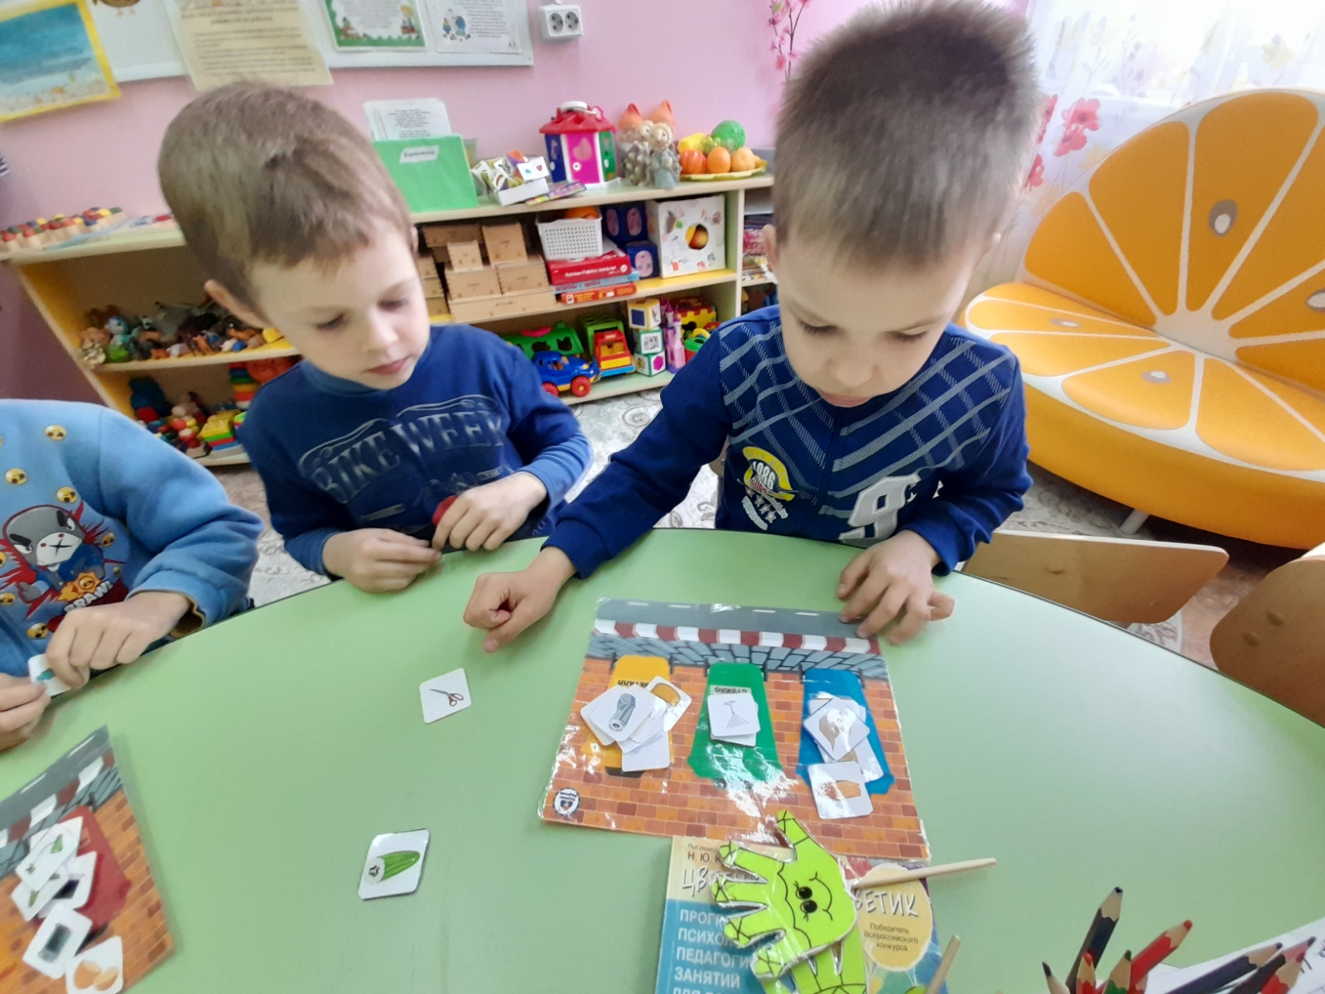

Slide 19


Slide 20
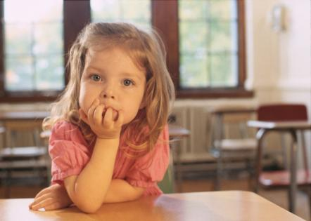
СОВЕТ!
Не запугивать ребенка школой!
На возникновение негативного отношения к школе могут оказать влияние не только взрослые, но и старшие дети. Чтобы изменить отношение ребенка к школе, вселить веру в собственные силы, потребуется много внимания, времени и терпения.
Помните, что и самому ребенку его первые шаги в школе будут не легки. Намного разумнее сразу формировать верные представления о школе, положительное отношение к ней, учителю, книге, к самому себе.

Slide 21
Спасибо за внимание!

